Slide 1
ФАКТОРИ ВПЛИВУ НА ФІНАНСОВУ СТІЙКІСТЬ ТА ПЛАТОСПРОМОЖНІСТЬ ПІДПРИЄМСТВА В ПЕРІОД КРИЗИ
Підготувала
студентка 5 курсу
ФЕтаУ
спец.8504, 2 групи
Домшина Тетяна

Slide 2
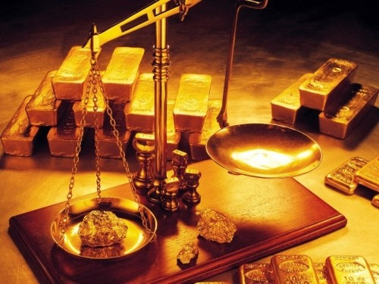
Фінансова стійкість – це здатність підприємства відповідати за своїми боргами і зобов'язаннями і нарощувати економічний потенціал
Подольська В. О.
Цал-Цалко Ю. С.
Фінансова стійкість – це стан активів (пасивів)
підприємства, що гарантує постійну платоспроможність
Фінансова стійкість – це такий стан фінансових ресурсів, при якому підприємство, вільно маневруючи грошовими коштами, здатне шляхом ефективного їх використання забезпечити безперервний процес виробничо-торговельної діяльності, а також затрати на його розширення і оновлення
Лахтіонова Л. А
Фінансова стійкість підприємства- це такий фінансовий стан підприємства, при якому забезпечується його платоспроможність на довгостроковий період і який визначає його фінансову незалежність від позикових джерел фінансування

Slide 3
Фактори впливу на фінансову стійкість підприємства
Ознака | Класифікація
За місцем виникнення | зовнішні
 | внутрішні
За важливістю результату | основні
 | другорядні
За структурою | прості
 | складні
За масштабом впливу | одноосібні
 | багатоосібні
За можливістю прогнозування | прогнозовані
 | умовно прогнозовані
За ступенем впливу на діяльність підприємства | негативні
 | нульові
 | позитивні
 | динамічні
За часом | короткочасні
 | періодичні
 | постійні
За ймовірністю реалізації | високі
 | середні
 | малі

Slide 4
Зовнішні фактори впливу на фінансову стійкість підприємства
економічні
фінансові
соціально-політичні
демографічні
науково-технічні
стадія економічного розвитку країни, темп інфляції, інвестиційний клімат, кон’юнктура ринку, конкуренція
грошово-кредитна політика та валютна політики, рівень облікової ставки
соціально-політична стабільність, рівень зайнятості населення, антимонопольна політика, зовнішньоекономічна політика країни
чисельність та структура населення, рівень життя населення та платоспроможного попиту
рівень розвитку науки і техніки, динаміка інноваційного процесу, науково-технічне співробітництво

Slide 5
Внутрішні фактори впливу на фінансову стійкість підприємства
організаційні
виробничі
кадрові
ринкові
фінансові
напрями стратегії управління діяльністю,
галузева приналежність підприємства,
стадія життєвого циклу, організація структури управління
диверсифікація, рівень зносу основних виробничих фондів, обсяги виробництва, якість продукції
рівень кваліфікації персоналу,
мотивація та стимулювання праці, плинність кадрів
рівень конкурентоспроможності, позиція на ринку,
збутова та цінова політика
співвідношення власного та позикового капіталу, наявність власних оборотних коштів, рівень прибутковості та рентабельність

Slide 6
Найбільш важливі зовнішні фактори впливу
на фінансову стійкість підприємства
Найбільш важливі внутрішні фактори впливу
на фінансову стійкість підприємства
стадія економічного розвитку країни
обсяг платоспроможного попиту населення
інфляція
імпортозалежність країни
високий рівень корупції, злочинності та тіньового сектору
значні обсяги дебіторської та кредиторської заборгованості
дефіцит власних оборотних коштів
склад і структура активів
склад і структура фінансових ресурсів
низький рівень технологічного оновлення
відсутність стимулювання працівників підприємства
моральне та фізичне зношення основних фондів

Slide 7
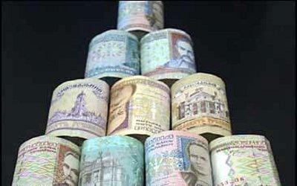
Заходи щодо покращення фінансової стійкості підприємства
проведення поглибленого аналізу структури
кредиторської заборгованості з метою пошуків
способів і джерел її погашення
зменшення товарно-матеріальних запасів і
обсягів дебіторської заборгованості з
а рахунок підвищення ділової активності
підвищення рівня ліквідності активів
шляхом збільшення питомої ваги оборотних активів
проведення аналізу ефективності й
доцільності довгострокових фінансових вкладень
підвищення рентабельності продукції
на базі зменшення операційних витрат усіх видів ресурсів
збільшення величини чистого прибутку
завдяки зменшенню фіксованих

Slide 8
Фінансовий стан підприємства ПублАТ «Дубномолоко»
зменшення частки власного капіталу
збільшення довгострокових зобов’язань
збільшення поточних зобов’язань
збільшення показників
концентрації позичкового капіталу
зменшення показників
коефіцієнтів ліквідності, концентрації власного капіталу
ЗРОСТАННЯ ЗАЛЕЖНОСТІ ВІД ЗОВНІШНІХ ДЖЕРЕЛ ФІНАНСУВАННЯ
реструктуризація, відстрочення або погашення довгострокової заборгованості
зменшення боргів з одержаних авансів,
боргів перед бюджетом, зі страхування,
з оплати праці та акціонерами
збільшення частки власних обігових коштів
зменшення концентрації позичкового капіталу
збільшення частки стабільних джерел фінансування

Slide 9
Оптимізація структури капіталу ПублАТ «Дубномолоко»
Напрямки поліпшення фінансового стану
ПублАТ «Дубномолоко»
№п/п | Показники | 2013 рік | 2014 рік
1 | Загальна потреба в капіталі, тис.грн | 680302,7 | 680302,7
2 | Варіанти структури капіталу,%:
2.1. | власний капітал (акціонерний) | 83 | 77
2.2. | позиковий капітал | 17 | 23
3 | Рівень очікуваних дивідендних виплат, % | 9 | 9,5
4 | Рівень ставки відсотку за кредит з урахуванням премії за ризик, % | 10 | 10,5
5 | Ставка податку на прибуток, % | 18 | 18
6 | Податковий коректор | 0,82 | 0,82
7 | Рівень ставки відсотку за кредит з урахуванням податкового коректора, % | 8,2 | 8,61
8 | Вартість підприємства, тис.грн | 65949 | 68475
збільшення обсягу випуску продукції
зменшення собівартості
збільшення виробничої потужності
збільшення частки чистої виручки, що припадає на одиницю власного капіталу
збільшення частки власних обігових коштів
запобігання зменшенню показників фінансової незалежності
зменшення концентрації позичкового капіталу
зменшення зобов’язань підприємства

Slide 10
Мета кожного підприємства,
що функціонує в конкурентному середовищі
своєчасна оцінка та аналіз фінансового стану з урахуванням впливу факторів внутрішнього та зовнішнього середовища
своєчасна діагностика змін,
які відбуваються у зовнішньому та внутрішньому середовищі підприємства,
а також своєчасне реагування на такі зміни
забезпечення фінансової стійкості та платоспроможності

